Slide 1
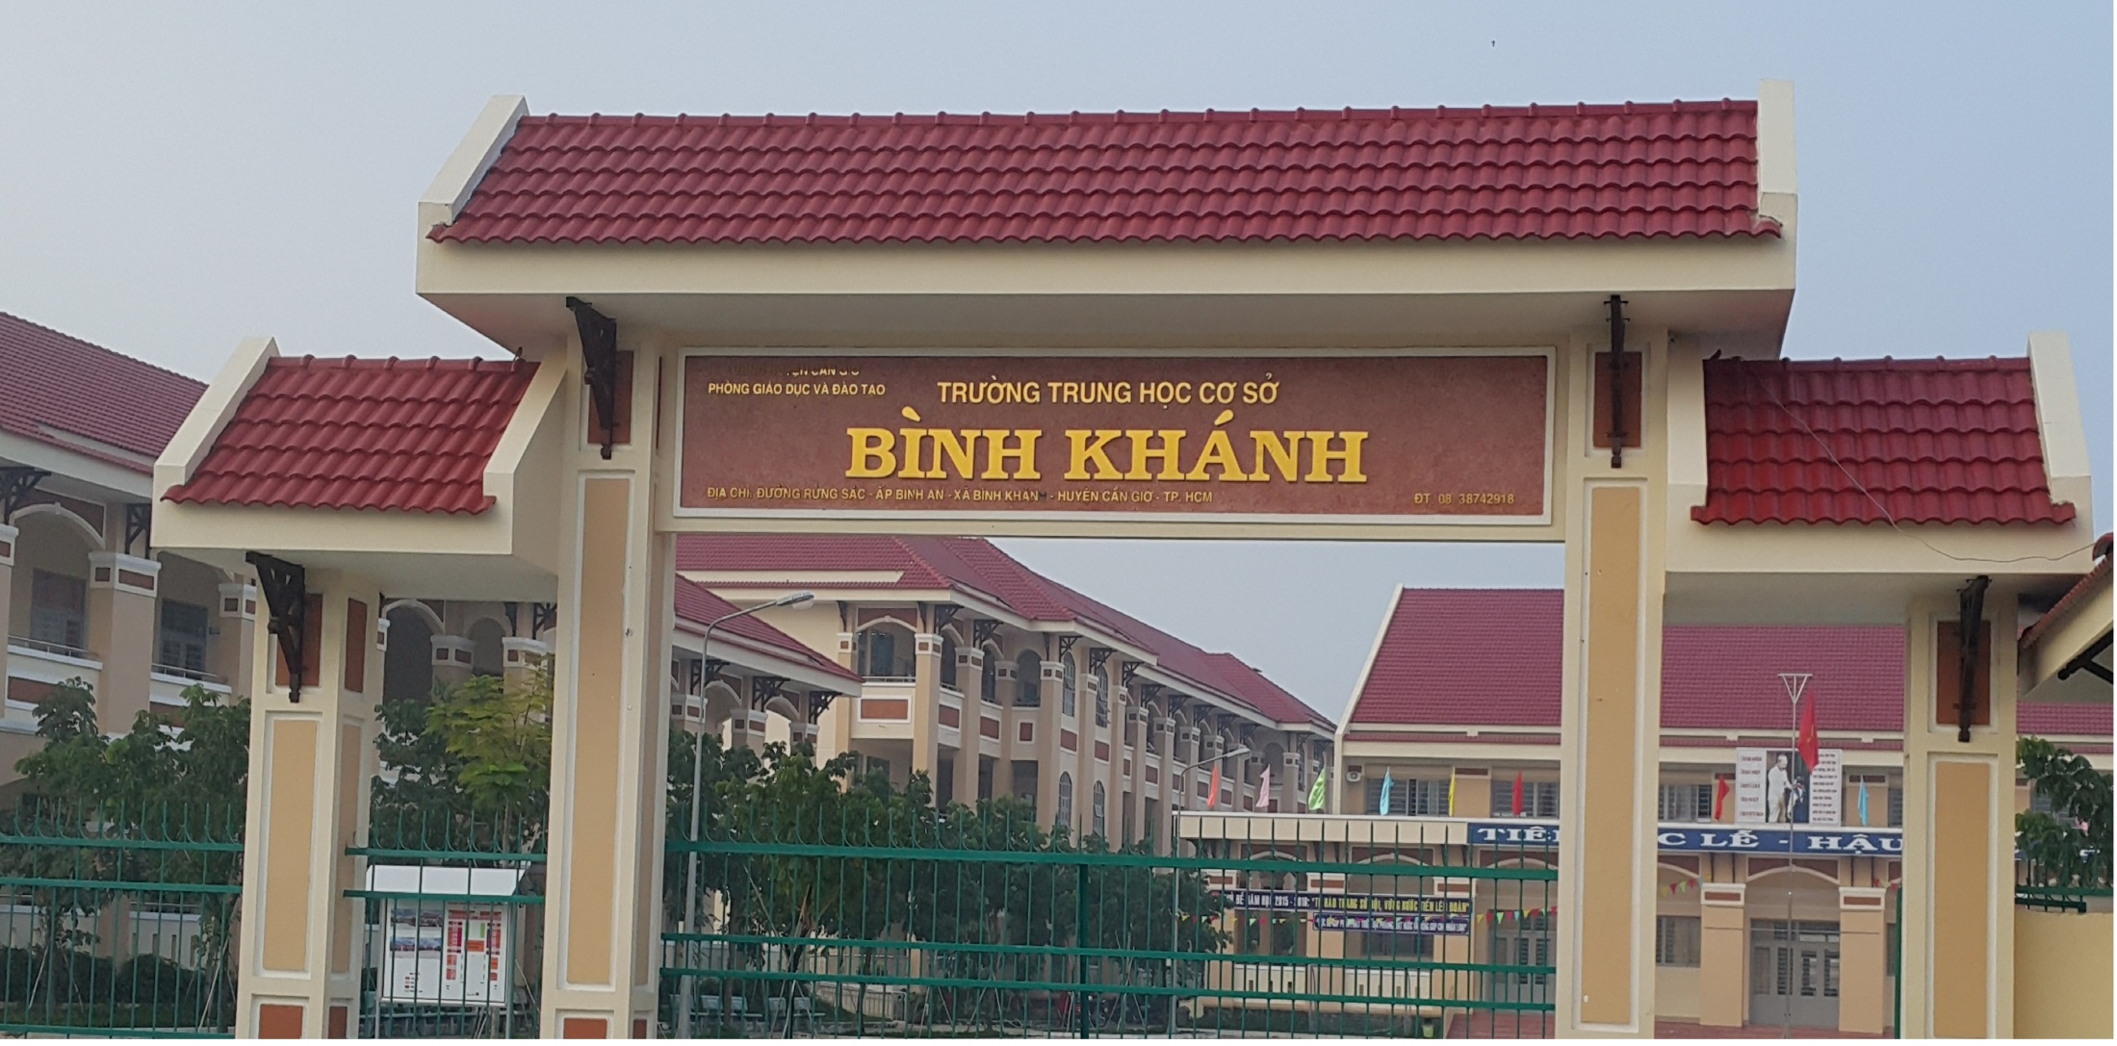

Slide 2

BÀI 1
TÔN TRỌNG LẼ PHẢI

Slide 3
ĐẶT VẤN ĐỀ
Học sinh đọc và tìm hiểu nội dung

Slide 4

I. Đặt vấn đề
Em có nhận xét gì về việc làm của quan tuần phủ Nguyễn Quang Bích trong câu chuyện trên?
Việc làm của quan tuần phủ chứng tỏ ông là người dũng cảm, trung thực dám đấu tranh để bảo vệ lẽ phải không chấp nhận những điều sai trái.
Trong các cuộc tranh luận, có bạn đưa ra ý kiến nhưng bị đa số các bạn khác phản đối. Nếu thấy ý kiến đó đúng, em sẽ xử sự như thế nào?
Nếu thấy ý kiến đó đúng em cần ủng hộ bạn và bảo vệ ý kiến của bạn bằng cách phân tích cho bạn khác thấy những điểm mà em cho là đúng, hợp lí.
Nếu biết bạn mình quay cóp trong giờ kiểm tra, em sẽ làm gì?
Bày tỏ thái độ không đồng tình. Phân tích cho bạn thấy tác hại của việc làm sai trái đó, khuyên bạn lần sau không nên làm như vậy.

Slide 5

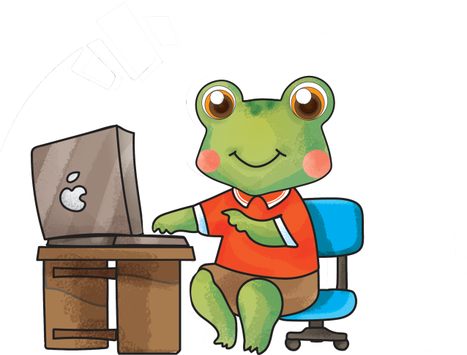
Theo em trong những trường hợp trên, trường hợp nào được coi là đúng đắn phù hợp với đạo lí và lợi ích chung của xã hội?
Cả 3 cách xử sự trên đều đúng
Đó chính là lẽ phải

Slide 6

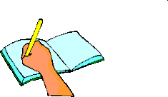
II. Nội dung bài học
1. Khái niệm
a. Lẽ phải
Những điều đúng đắn
Phù hợp
Đạo lí
Lợi ích chung của xã hội

Slide 7
Tìm ví dụ về lẽ phải

Slide 8
1. Khái niệm
b. Tôn trọng lẽ phải
-Công nhận, ủng hộ, tuân theo và bảo vệ những điều đúng đắn.
-Biết điều chỉnh suy nghĩ, hành vi của mình theo hướng tích cực.
-Không chấp nhận và không làm những việc sai trái

Slide 9
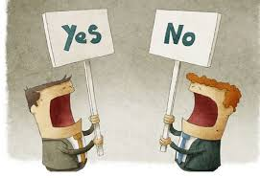
Nêu những suy nghĩ của em khi xem những hình ảnh dưới đây
Đấu tranh, bảo vệ ý kiến đúng

Slide 10
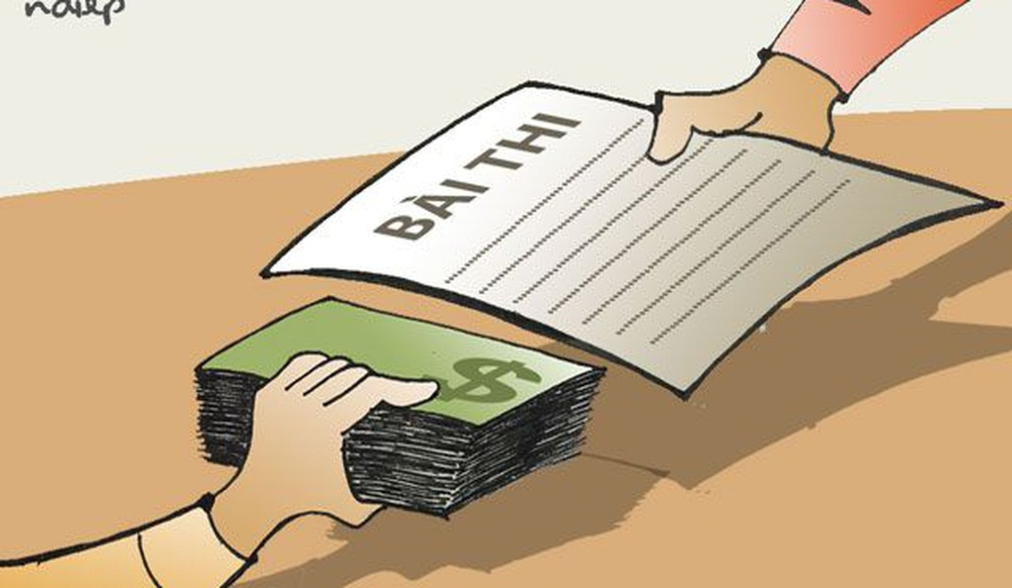
Gian lận
trong thi cử

Slide 11
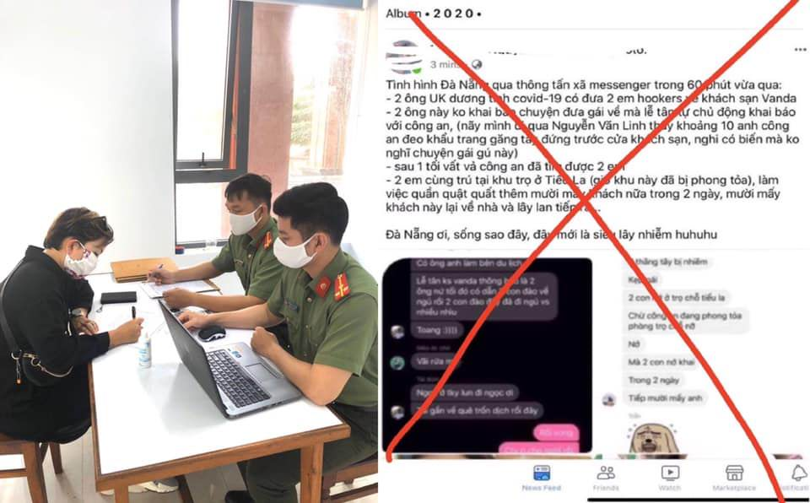
Tung tin tức giả trong
thời kỳ
Covid

Slide 12
Chống đối
người thi
hành công
vụ

Slide 13
2. Biểu hiện
Tôn trọng lẽ phải
Không tôn trọng lẽ phải
- Đi đúng làn đường
- Đi sai làn đường
- Bỏ rác đúng nơi quy định
- Trốn vé xe buýt
- Đi học đúng giờ
Vứt rác bừa bãi
- Đeo khẩu trang phòng bệnh
Chống người thi hành công vụ

Slide 14
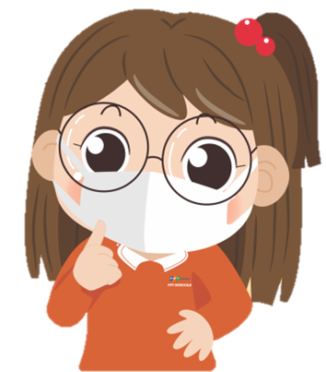
Những hành vi trái với lẽ phải sẽ đem lại những hậu quả gì?

Slide 15
3. Ý nghĩa
Tôn trọng lẽ phải
Mọi người có
cách ứng xử
phù hợp
Làm lành mạnh các mối
quan hệ xã hội
Thúc đẩy xã hội ổn định và
phát triển

Slide 16
III. Luyện tập
Bài 1. Có ý kiến cho rằng : Lẽ phải thuộc về những kẻ mạnh và giàu có. Em có đồng ý với nhận định này không? Vì sao?
Không đồng ý với nhận định đó.
Vì :
+ Đó là một nhận định sai.
+ Lẽ phải thuộc về những người biết tôn trọng những điều đúng đắn phù hợp với đạo lí và lợi ích chung của xã hội.
+ Lẽ phải không thuộc về những kẻ mạnh và giàu có.

Slide 17
Bài 2: Trong các cuộc tranh luận với các bạn cùng lớp, em sẽ:
1. Bảo vệ đến cùng ý kiến của mình, không cần lắng nghe ý kiến của người khác;
➔ Bảo thủ, cố chấp
2. Ý kiến nào được nhiều bạn đồng tình thì theo;
➔ Ba phải, không có chủ kiến
3. Lắng nghe ý kiến của bạn, tự phân tích, đánh giá xem ý kiến nào hợp lí nhất thì theo
➔ Biết tôn trọng lẽ phải
4. Không bao giờ dám đưa ra ý kiến của mình.
➔ Thiếu tự tin

Slide 18
Bài 3: Nếu người bạn thân của em mắc khuyết điểm, em sẽ lựa chọn phương án nào sau đây, vì sao?
1. Bỏ qua như không biết đến khuyết điểm đó và vẫn chơi thân với bạn như bình thường.
➔ Bao che lỗi lầm của bạn, không dũng cảm, hèn nhát.
2. Xa lánh, không chơi với bạn.
➔ Vụ lợi, không thật lòng với bạn.
3. Chỉ rõ cái sai cho bạn và khuyên bạn, giúp đỡ bạn để lần sau không mắc khuyết điểm đó nữa.
➔ Biết tôn trọng lẽ phải, trân trọng tình bạn, yêu thương, giúp đỡ bạn.

Slide 19

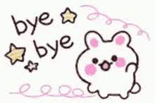

CHÀO TẠM BIỆT
HẸN GẶP LẠI CÁC EM TIẾT HỌC SAU

